Slide 1
ANIMALS

Slide 2
Sommaire
COCHON D’INDE ELEPHANT
ABEILLE TIGRE
RENARD GRENIOULLE
LOUP
OURS POLAIRE
ECURIEULLE
LAPIN

Slide 3
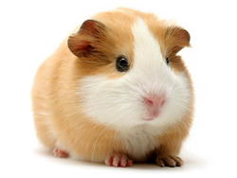
Cochon d’inde
A GUINEA PIG

Slide 4
abeille
A BEE

Slide 5
renard
A FOX

Slide 6
LOUP
A WOLF

Slide 7
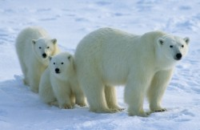
OURS POLAIRE
POLAR BEAR

Slide 8
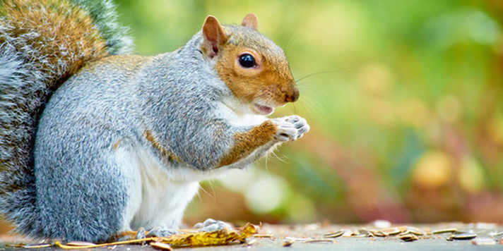
écureuil
SQUIRREL

Slide 9
LAPIN
RABBIT

Slide 10
ELEPHANT
ELEPHANT

Slide 11
TIGRE
TIGER

Slide 12
GRENOUILLE
FROG

